Slide 1

AI og Chatgpt
ULLA SKRAM
JUST KJÆRGÅRD PEDERSEN
NIELS HALTENHOFF
HENRIK VALENTIN JENSEN
JESPER FRANK CARSTENS
OLE CRAMER BACH
NB! SE SLIDES SOM AI-VIDEO GENERERET PRÆSENTATION:
https://share.synthesia.io/b0c678c6-ec83-4834-b7f8-f3cada330b5e

Slide 2
Brug af ChatGPT i eksamenssituationer
ChatGPT/AI kontra andre hjælpemidler
Regler og retningslinjer for brugen af ChatGPT/AI
Fornuftig brug af ChatGPT/AI
Mistanke om snyd/misbrug med ChatGPT/AI?
Hvilke krav til censor

Slide 3
Definition af AI & ChatGPT
”(…) the ability of a digital computer or computer-controlled robot to perform tasks commonly associated with intelligent beings.” Britannica
”Kunstig intelligens er computerprogrammer og maskiner, som efterligner et eller flere aspekter af den menneskelige intelligens. Det gælder evnen til abstrakt tænkning, analyse, problemløsning, mønstergenkendelse, sprogbeherskelse og -forståelse, fornuftig handling og lignende.” Den Store Danske Encyklopædi
Når vi her taler om ChatGPT, er der tale om en særlig type AI, en såkaldt sprogmodel, i modsætning til eksempelvis AI-billedgeneratorer, Chatbots, automatiserings-AI, robotter mv.

Slide 4
Turing-testen…
AI er oprindeligt en akademisk disciplin.
Alan Turing (1912-1954) var en central skikkelse, der introducerede Turing-testen, jf. filmen ”The imitation game” fra 2014, en test, som vurderer, om en maskine kan udvise intelligent opførsel, som ikke kan skelnes fra et menneske.
I 1996 vandt den IBM udviklede computer ‘Deep Blue’ over verdensmesteren i skat, Gerry Kasparov.

Slide 5
1. AI kontra andre hjælpemidler
Ulla Skram
Traditionelle hjælpemidler som bøger og noter kræver, at de studerende selv bearbejder informationen og anvender den aktivt i deres besvarelser. ChatGPT kan derimod hjælpe med at generere færdige tekststykker, løse opgaver eller tilbyde løsninger, hvilket reducerer behovet for, at studerende selv tænker sig frem til svarene.
Hvor en lommeregner hjælper med matematiske beregninger, kan AI også foreslå strategier, lave analyser eller skabe kreative løsninger, der går ud over bare at beregne eller huske.

Slide 6
Ubegrænset adgang til viden
AI som ChatGPT trækker på store mængder information, hvilket kan give studerende adgang til langt mere viden end en enkelt bog eller et sæt noter ville kunne levere. Det betyder, at AI kan give brede og dybdegående svar, som kan være svære at finde hurtigt i traditionelle hjælpemidler.
Dette kan være både en fordel, men også en fare, da studerende kan blive fristet til at bruge AI som en genvej frem for at engagere sig dybt med materialet.

Slide 7
Dynamisk og interaktivt…
Modsat statiske hjælpemidler (som bøger), er AI dynamisk og kan justere sine svar ud fra konteksten af en samtale eller opgave. Det betyder, at ChatGPT kan tilpasse sine svar til specifikke spørgsmål eller give flere perspektiver på et problem, hvilket traditionelle kilder ikke kan.
De studerende kan interagere med AI’en på en måde, som ikke er mulig med almindelige opslagsværker, da AI’en kan uddybe forklaringer, ‘reflektere’ over modargumenter, og tilbyde alternative synspunkter eller besvare opfølgende spørgsmål.

Slide 8
2. Regler og retningslinjer for brugen af ChatGPT/AI
JUST KJÆRGÅRD PEDERSEN

Slide 9
Den enkelte institution sætter rammerne
Jf eksamensbekendtgørelsen § 33 kan den enkelte uddannelse fastsætte hvilke hjælpemidler, der anvendes til hver enkelt eksamen i studieordningen.
Typisk henviser en studieordning for en uddannelse videre til eksamensreglementet eller lignende for uddannelsesinstitutionen.
Mange erhvervsakademier, som f.eks. Cphbusiness, har yderligere valgt at supplere ovennævnte med en specifik vejledning omkring generativ AI.

Slide 10
Uddrag fra GAI-retningslinjer på Cphbusiness til studerende
”På mange af vores uddannelser og eksaminer kan AI være tilladt som hjælpemiddel. Mange af vores eksaminer tillader nemlig alle hjælpemidler, og derfor også AI. Hvis det er tilfældet, må du gerne anvende AI, du skal blot huske tydeligt at angive, at du har samarbejdet med AI om din besvarelse. Der kan også være eksaminer, hvor ikke alle hjælpemidler er tilladt. AI kan være et eksempel på et ikke-tilladt hjælpemiddel. Det vil fremgå af vejledning fra din uddannelse, hvilke hjælpemidler, du må bruge til en given eksamen. Bruger du et ikke-tilladt hjælpemiddel til eksamen, vil det blive betragtet som eksamenssnyd.”

Slide 11
Videre Uddrag fra GAI-retningslinjer på Cphbusiness til studerende
”Det er derfor vigtigt at du beskriver, hvordan du har anvendt generativ AI og skriftligt reflekterer over, hvorfor du har anvendt generativ AI således. I en skriftlig aflevering, hvor generativ AI er blevet brugt, bør du som minimum:
Anerkende brugen af generativ kunstig intelligens.
Specificere hvilken teknologi, der blev anvendt og hvornår (dato).
Beskrive eksplicit hvordan informationen blev genereret.
Beskrive årsagen til anvendelse (hvorfor) og eventuelt beskrive de anvendte input (prompts f.eks. hvilke spørgsmål der er brugt).
Forklare hvordan og hvorfor outputtet blev anvendt i dit projektarbejde.”

Slide 12
Vejledning for CENSORer fra Cphbusiness
”Det er eksaminator og censors rolle og ansvar at vurdere om teksterne, der indgår i det skriftlige materiale, er et selvstændigt produkt af den studerendes eget arbejde. Hvis der opstår tvivl hos censor eller eksaminator om teksten er et produkt af et selvstændigt arbejde, skal man reagere. Hvis eksaminator eller censor under læsningen af skriftlige opgaver forud for eksamen opdager tydelige tegn på omfattende brug af ChatGPT eller andre AI-værktøjer uden kildeangivelser, skal man henvende sig til eksaminator/censor og foretage en fælles vurdering. Eksaminator skal indberette sagen som et muligt tilfælde af eksamenssnyd til Kvalitet og Analyse på mail: klage@cphbusiness.dk.
…
I mindre alvorlige tilfælde kan man tilrettelægge eksaminationen med henblik på at afdække omfanget af og karakteren af problemstillingen. En mistanke om eksamenssnyd skal dog enten be- eller afkræftes og må ikke sanktioneres via 7-trinsskalaen.”
https://www.cphbusiness.dk/om-os/information-til-censorer#-vejledning-om-chatgpt-item

Slide 13
Opsummering af Cphbusiness retningslinjer
Cphbusiness lægger i deres retningslinjer op til at såfremt en studerende deklarerer brugen af GAI, så kan dette indgå i bedømmelse
Cphbusiness lægger omvendt op til at udeklareret brug af GAI, kun kan bedømmes som snyd / ikke-snyd og altså ikke indgå i bedømmelse
Cphbusiness lægger op til at man ved mistanke om snyd bruger en mundtlig afprøvning til at af- eller bekræfte denne mistanke.
Erhvervsakademiet afgør, hvilke retningslinjer som de sætter for GAI. Ikke censor.

Slide 14
Retningslinjer
Hver uddannelse / institution kan opstille sine egne retningslinjer for GAI
Det er op til uddannelsen at præsentere sine regler overfor censor, præcis som med alle andre aspekter af eksamen (jf § 24 i censorbekendtgørelsen)
Eventuel kritik af eller kommentarer til retningslinjer hører i den efterfølgende evaluering af eksamen.
Erhvervsakademiet afgør, hvilke hjælpemidler der er tilladte til en eksamen. Ikke censor.

Slide 15

3. FORNUFTIG BRUG AF AI I EKSAMENSSITUATIONER
NIELS HALTENHOFF

Slide 16

AI – DIN KREATIVE SPARRINGSPARTNER!
AI kan bruges som det kreative sidekick, der udfordrer tankerne og giver et kærligt skub i den rigtige retning.
Det kan ikke erstatte din egen kreativitet,
men måske tænde gnisten I den kreative proces.
Det kan være en uendelig kilde til ideer og inspiration.
Baseret på store mængder data, kan AI give
forslag til emner, temaer eller tilgange i det uendelige…

Slide 17



BILLEDER OG GRAFIK
Eksempel 1: En gruppe arbejder med et projekt om turisme på Grønland
De fleste billeder på internettet er med copyright og tiden og pengene rækker ikke til en rejse til verdens største ø. Her er AI din ven, med den rette PROMT I Adobe FIREFLY kan der genereres billeder der illustrerer hiking på Grønland.

Slide 18
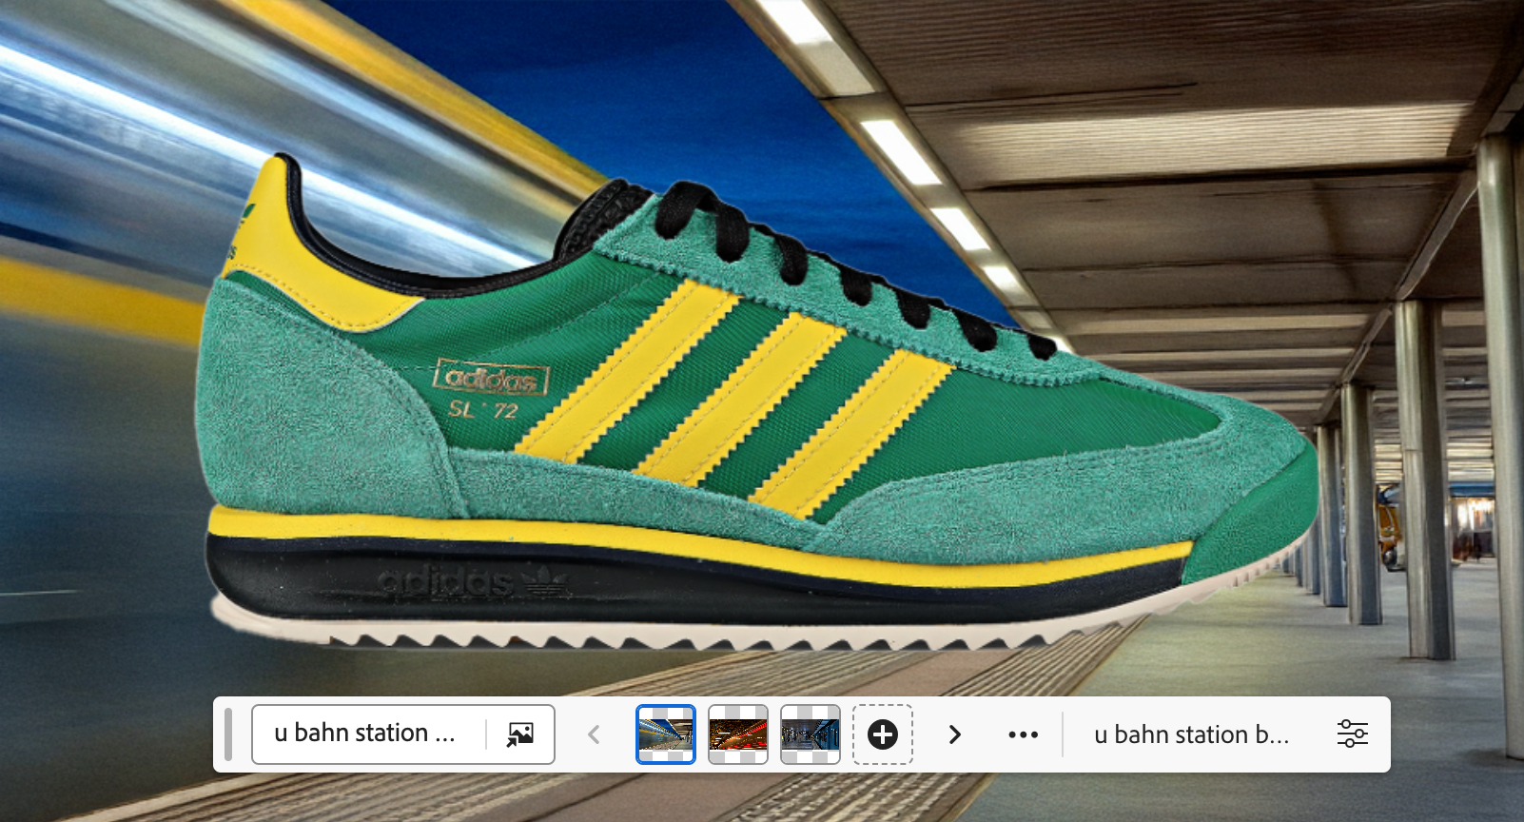
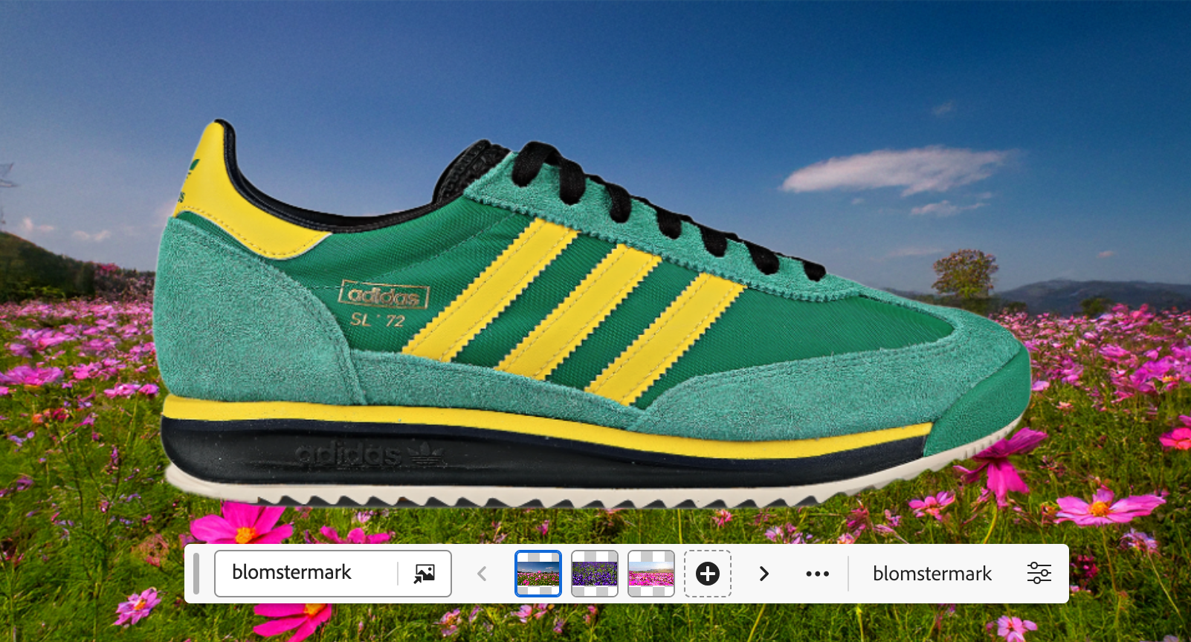
BILLEDER OG GRAFIK
Eksempel 2: produkt præsentation ved hjælp af ADOBE PHOTOSHOP’s AI værktøj GENERATIV FILL. Et produkt kan hurtigt og nemt præsenteres I alle tænkelige omgivelser – uden at skulle ud og fotografere.

Slide 19
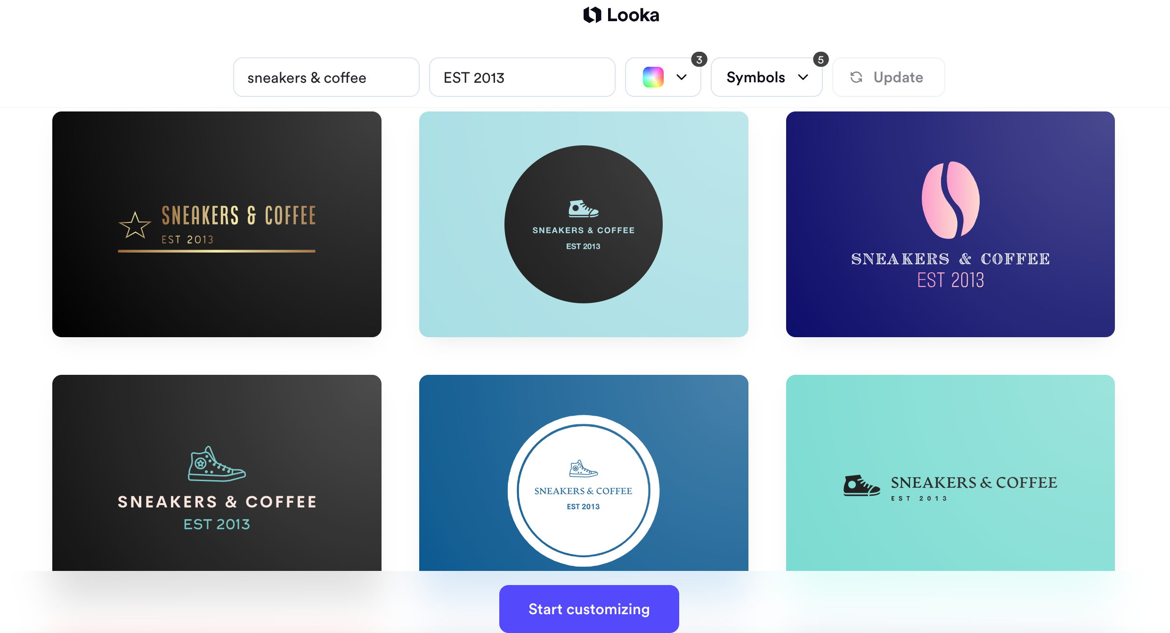
SKITSERING
Eksempel: som et led I IDEATE fasen, skal der skitseres et logo for en butik.
Gruppen benytter LOOKA til at generere skitser og arbejder derefter videre I Adobe Illustrator.

Slide 20
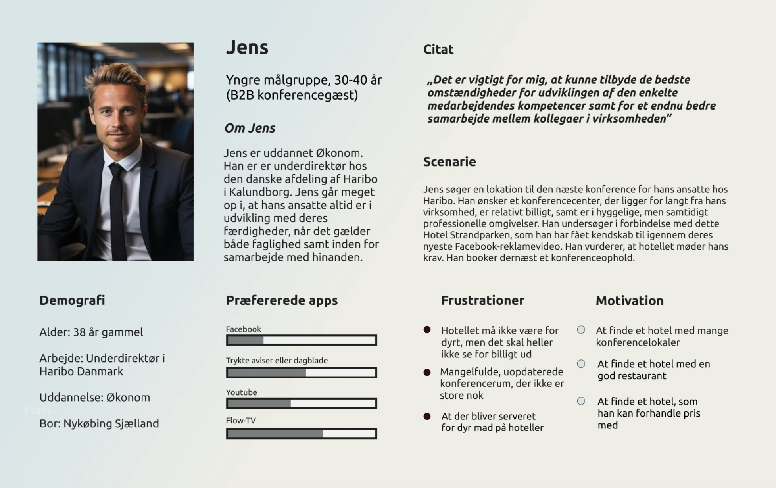
PERSONAER
Eksempel: en studerende har brug for en persona, som eksempel på den målgruppe hun allerede har segmenteret. Hun beder AI om hjælp. Det kunne fx være AI.BOARDOFINNOVATION.COM

Slide 21
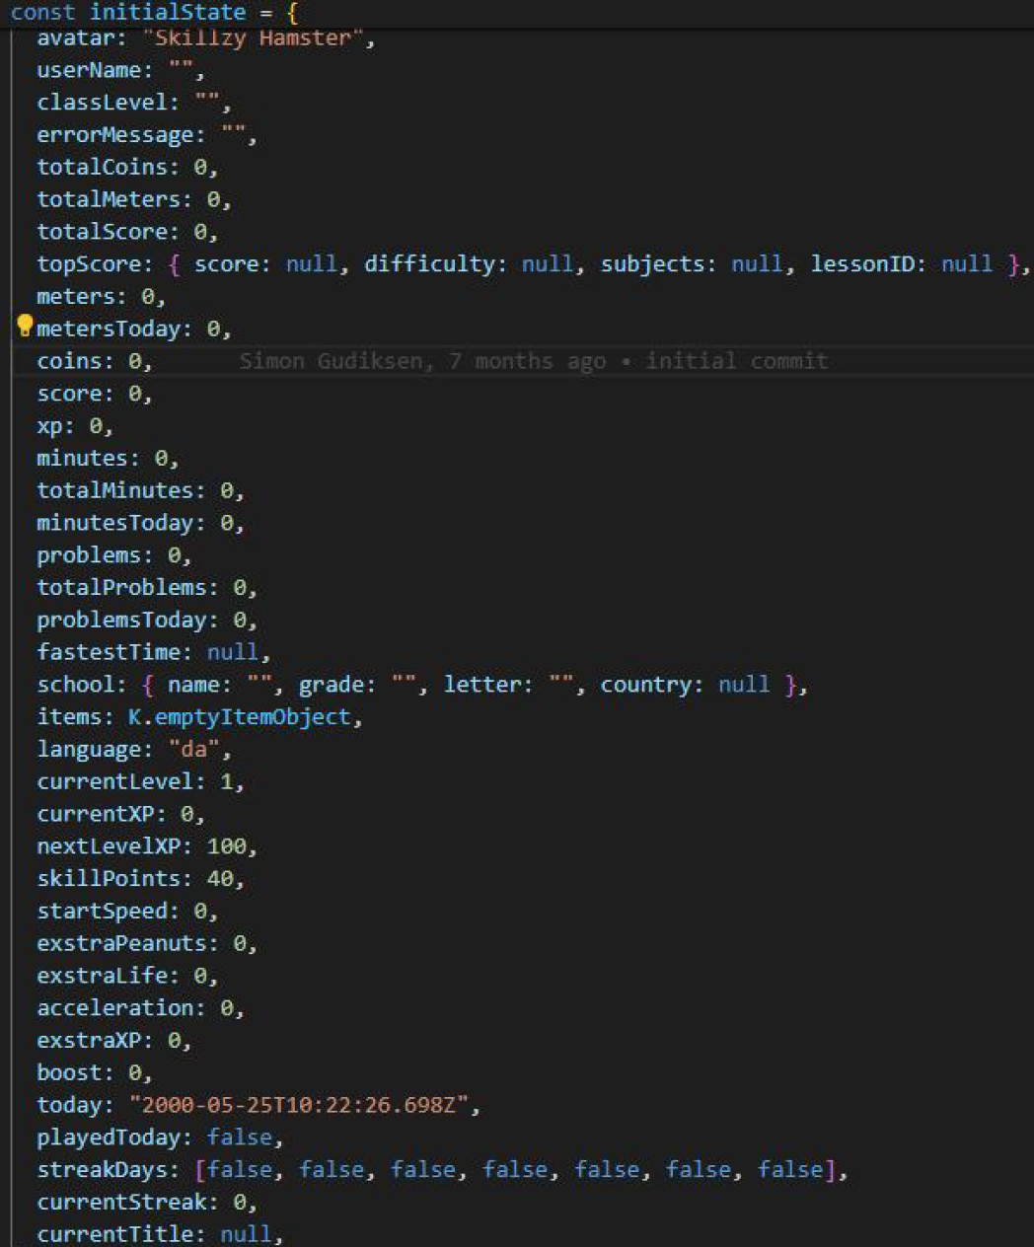
KODNING
AI kan være en hjælp ved kode-skrivning, til fx at afklare specifikke problemer og give dybere indsigt og forståelse.
Værktøjet kan fx være GEMINI

Slide 22

ØVRIGE FORSLAG TIL BRUG AF AI
Leg med AI og træn dig selv – brug det fx til at opstille budgetter, SWOT analyser, kodning af websites, billedredigering. Spørg hvor du kan finde data på et emne. Spørg om metoder. Spørg om feedback på det du har lavet, brug AI som kritiker og vejleder.
Men DU er forfatteren!

Slide 23
4. Sådan Imødegår du snyd ved eksamen
HENRIK VALENTIN JENSEN

Slide 24
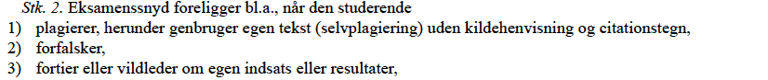
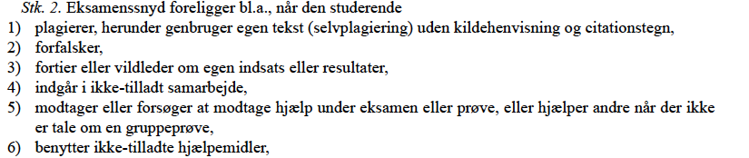
Eksamenssnyd
Eksamensbekendtgørelsen, § 34 stk. 2.
…
…
Erhvervsakademiet afgør, om der er tale om eksamenssnyd. Ikke censor. Vi videregiver mistanken til akademiet.

Slide 25
Eksamenssnyd?
Hvis du har mistanke om eksamenssnyd =>
Skriftlige opgaver: Meddel det til akademiet; hold karakter tilbage; skriv det i censorrapport; kopi til censorledelsen
Før mundtlig eksamen: Meddel det til akademiet; afhold eksamen; hvis ikke svar fra akademiet: hold karakter tilbage; skriv det i censorrapport; kopi til censorledelsen
Under mundtlig eksamen: Meddel det efterfølgende til akademiet; hold karakter tilbage; skriv det i censorrapport; kopi til censorledelsen.

Slide 26
Mistanke kan opstå hvis:
Sproget er formfuldendt, indholdet velstruktureret men teksten fornemmes tom
Udpræget korte og generelle beskrivelser af litteraturen
Fejl i beskrivelsen af centrale dele af en teori
Eksempler og cases er uden reference
Skriftlige opgaver: beregninger mangler men resultat rigtigt
Der er fejl kilder, eller kilden findes sågar ikke
Der er fejl i citater fra kilder (fordi AI-modellen retter sproget)

Slide 27
Ingen regel specifikt om ChatGPT og andre AI-sprogmodeller
Akademiet har ansvar for at:
Tilrettelægge eksamen, herunder regler for brug af ChatGPT o.l.
Informere censor => også om deres regler om ChatGPT o.l.
Vores opgave:
At bedømme
den studerendes præstation
Censors værktøjer til bedømmelse:
Eksamensbekendtgørelsen
Studieordningen og læringsmål
Karakterskalaen

Slide 28
Studieordning & læringsmål
Studieordningen
Rammerne for eksamen
Læringsmålene
Stave- og formuleringsevne
Hjælpemidler der er tilladte
ikke tilladte
Læringsmål for faget og dets praksis, typiske
Viden om metode og teori
Færdigheder knyttet til praksis
Vurdere praksisnære problemer
Formidle problemer og løsninger
Varetage afgrænsede ledelses- og planlægningsfunktioner
Udvikle egne kompetencer

Slide 29
Karakterer
Skal gives ud fra
Læringsmål
Ikke som en relativ fordeling
Individuelt - ikke for en gruppe
Samlede præstation (som regel)
Stud. behandles ensartet og kor-rekt, får en pålidelig bedømmelse
… og gives for
Den studerendes præstation ift. opfyldelsen
af læringsmålene
12: Fremragende …
10: Fortrinlig …
7: Gode
4: Jævne
02: Tilstrækkelige
00: Utilstrækkelige
-3: Helt uacceptable …
=> Spørgsmål og skrft. opgaver, der afdækker den studerendes viden, færdighed og kompetence

Slide 30

Anbefalet litteratur
Valentin Jensen, Henrik (2024). Z-Skrivebogen, Hans Reitzels Forlag
Uniavisen (2024) Slip kunstig intelligens løs på universiteterne
Djøf (2023) Kunstig intelligens på universiteterne.
Eksamensbekendtgørelsen, BEK nr. 863 af 14/06/2022, Uddannelses- og Forskningsministeriet
Censorbekendtgørelsen, BEK nr. 920 af 04/07/2024, Uddannelses- og Forskningsministeriet
Karakterbekendtgørelsen, BEK nr. 1125 af 04/07/2024, Uddannelses- og Forskningsministeriet
Censorvejledning fra Cphbusiness (hentet den 14.10.2024)
GAI retningslinjer fra Cphbusiness (16.06.24)

